Slide 1

Text Analytics
Ch6 : Dimensionality Reduction
서수원
Business Intelligence Lab.
산업경영공학과, 명지대학교

Slide 2
01
Dimensionality
Reduction
Notes:
먼저 “비전 및 목표에 대해 설명하겠습니다.

Slide 3
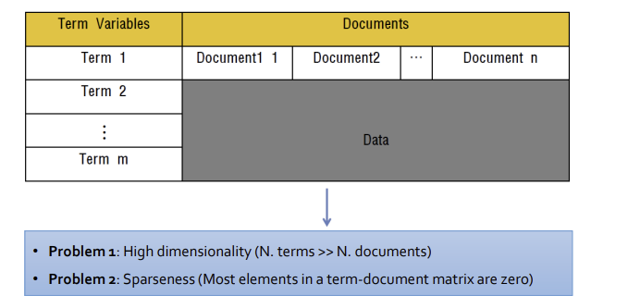
Dimensionality Reduction
Dimensionality Reduction
텍스트 데이터의 일반적인 특징(Bag of Words 를 가정)
단어의 수(Terms)가 문서의 수(Documents)보다 많다.
변수가 관측치 보다 많으면 기존 통계의 방법이 사용 불가능 하다.
과적합의 문제가 발생하기 때문이다.
희소성의 문제가 발생한다.
왜 dimensionality reductio이 필요할까?
계산 효율성을 높이기 위함이다.
텍스트 마이닝의 정확도를 높이기 위함이다.

Slide 4
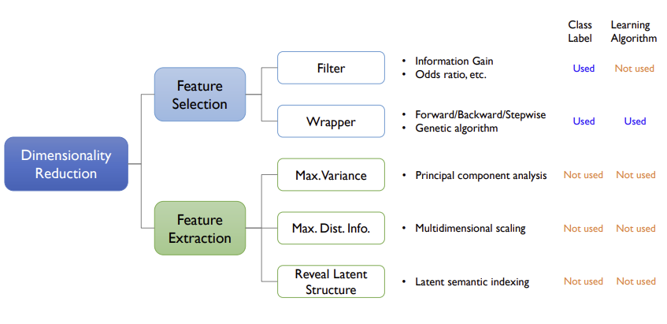
Dimensionality Reduction
Dimensionality Reduction
Dimension Reduction의 테크닉
크게 보면 Feature Selection과 Feature Extraction이 있다.
둘의 차이점은 차원을 단순히 축소하느냐, 데이터셋의 특징을 가지고 새로운 셋을 만드느냐에 따라 차이가 있다.
Feature Selection
지도학습이다.
알고리즘 사용 유무에 따라 Filter와 Wrapper가 있다.
Feature Extraction
비지도 학습이다.

Slide 5
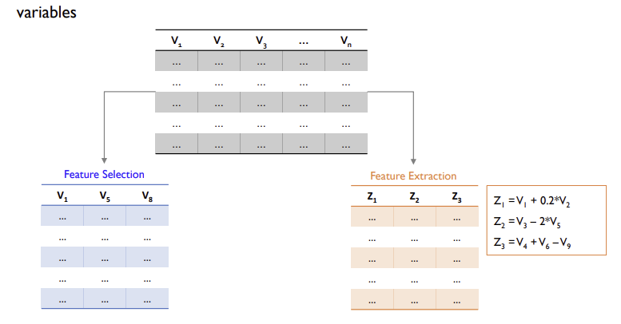
Dimensionality Reduction
Dimensionality Reduction
Dimension Reduction의 테크닉
크게 보면 Feature Selection과 Feature Extraction이 있다.
둘의 차이점은 차원을 단순히 축소하느냐, 데이터셋의 특징을 가지고 새로운 셋을 만드느냐에 따라 차이가 있다.

Slide 6
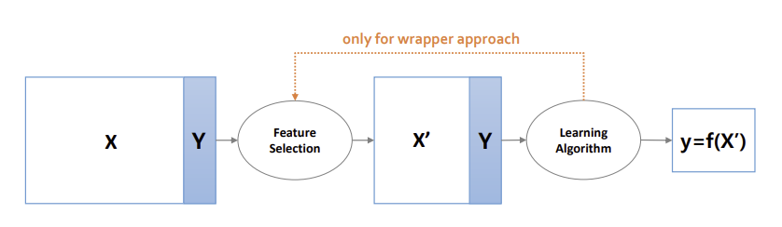
Dimensionality Reduction
Dimensionality Reduction
Dimension Reduction의 테크닉
Feature Selection
지도학습이다.
알고리즘 사용 유무에 따라 Filter와 Wrapper가 있다.

Slide 7
02
Feature Selection
Notes:
먼저 “비전 및 목표에 대해 설명하겠습니다.

Slide 8
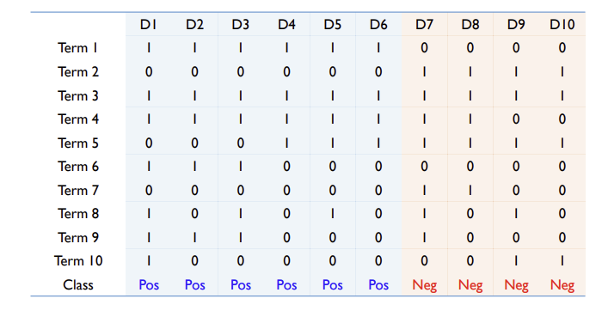
Dimensionality Reduction
Feature Selection
10개의 문서와 10개의 단어
긍부정 판별 문제이다.
6개의 긍정 문서와 4개의 부정 문서가 있다.

Slide 9

Dimensionality Reduction
Feature Selection
Feature Selection Metric
Document frequency(DF)
단어가 나타나는 횟수를 센다.
Term1 : DF(w) = 6
Term2 : DF(w) = 4
Term3 : DF(w) = 10
Accuracy(Acc)
정확도를 본다.
Term1 : N(Pos,w) = 6,N(Neg,w) = 0, ACC(w) = 6
Term2 : N(Pos,w) = 0,N(Neg,w) = -4, ACC(w) = -4
Term3 : N(Pos,w) = 6,N(Neg,w) = 4, ACC(w) = 2

Slide 10

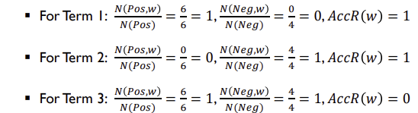
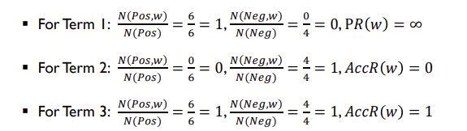
Dimensionality Reduction
Feature Selection
Feature Selection Metric
Accuracy ration(AccR)
성능이 나타나는 것을 확인할 수 있다.
Probability Ratio(PR)
P(Pos,w|Pos)/P(Neg,w|Neg)

Slide 11
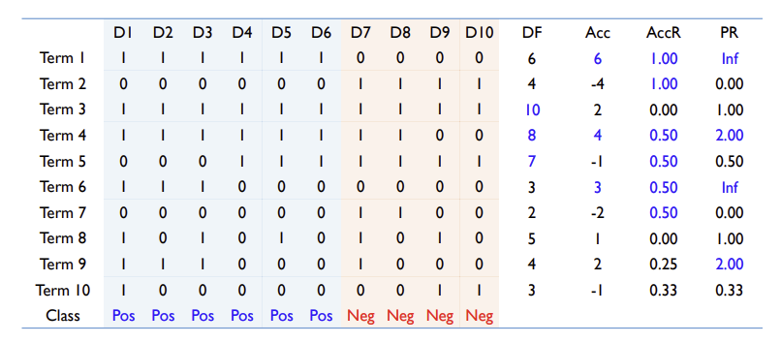
Dimensionality Reduction
Feature Selection
Feature Selection Metric

Slide 12
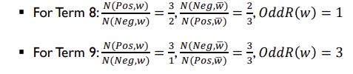
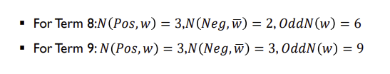
Dimensionality Reduction
Feature Selection
Feature Selection Metric
Odds ratio(OddR)
동일 집단 내에서 어떤 사건이 발생할 확률과
발생하지 않을 확률의 비교값이다.
예시로 흡연자가 폐암에 걸릴 확률이 20%, 비흡연자가
폐암에 걸릴 확률이 1%라고 하면 OddR은 20/80,1/99이다.
Odds ratio Numerator(OddN)
분자만 가져왔다.

Slide 13
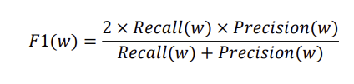


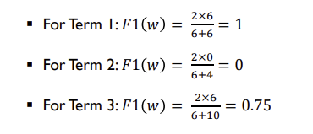
Dimensionality Reduction
Feature Selection
Feature Selection Metric
F1 – Measure

Slide 14
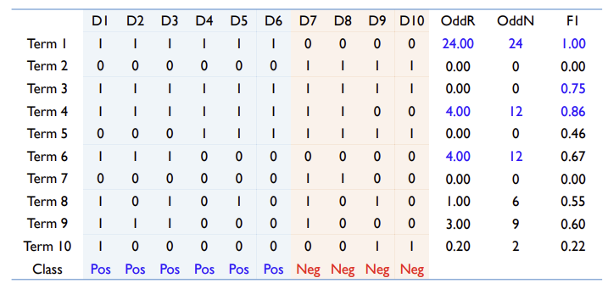
Dimensionality Reduction
Feature Selection
Feature Selection Metric

Slide 15
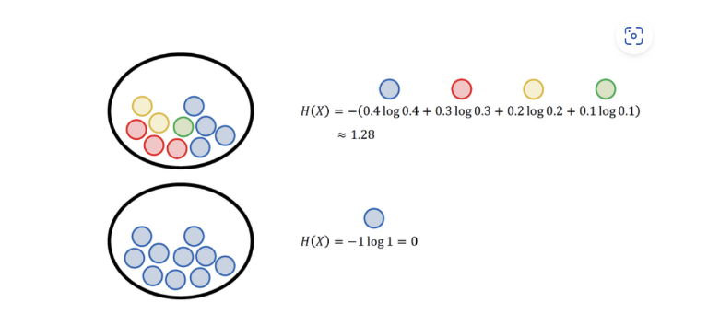
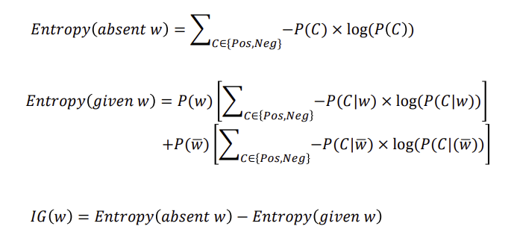
Dimensionality Reduction
Feature Selection
Feature Selection Metric
Information Gain(IG)
엔트로피 감소량을 측정한다.

Slide 16
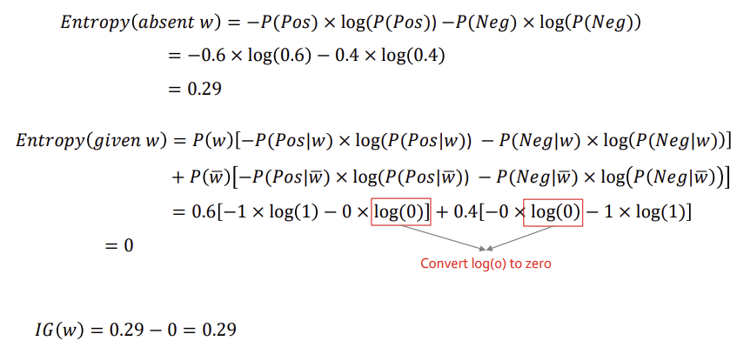
Dimensionality Reduction
Feature Selection
Feature Selection Metric
Information Gain(IG)
엔트로피 감소량을 측정한다.

Slide 17
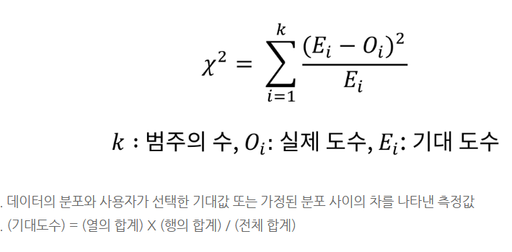
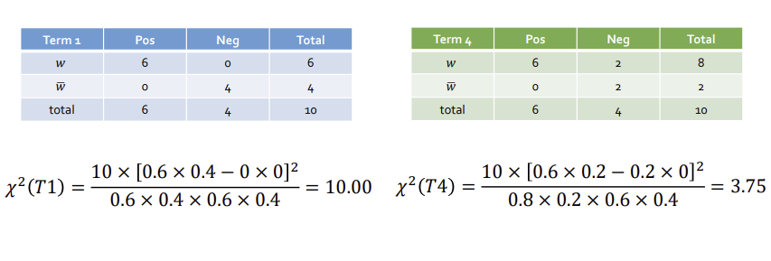
Dimensionality Reduction
Feature Selection
Feature Selection Metric
카이제곱 통계량
클래스와 독립적이다.

Slide 18
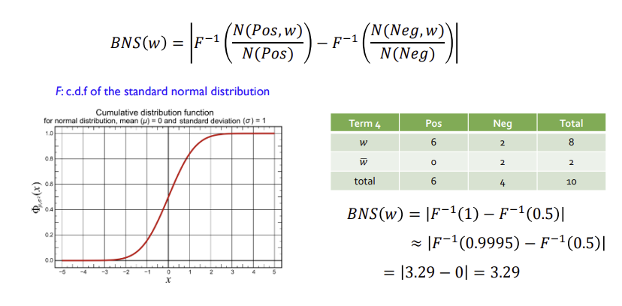
Dimensionality Reduction
Feature Selection
Feature Selection Metric
Bi-Normal Separation(BNS)
정규분포를 가정하고, 누적 분포함수를 따른다고 한다.

Slide 19
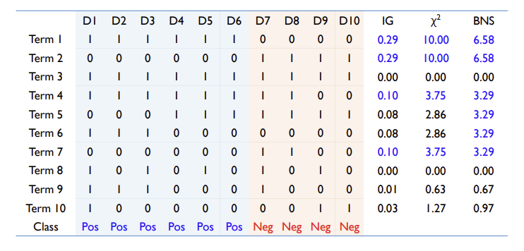
Dimensionality Reduction
Feature Selection
Feature Selection Metric
IG랑 x^2으로 충분하다.

Slide 20
03
Feature
Extraction
Notes:
먼저 “비전 및 목표에 대해 설명하겠습니다.

Slide 21
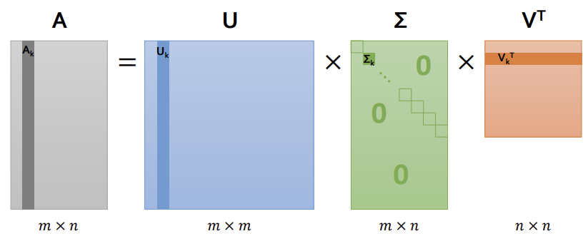
Dimensionality Reduction
Feature Extraction
Feature Extraction
SVD
특이값 분해이다.
Uk T Uk = 1, Ui T Uj = 0

Slide 22

Dimensionality Reduction
Feature Extraction
Feature Extraction
SVD의 장점
하나의 차원에서 직교 하는 것은 항상 항등원이다.
Rank(A)는 0이 아닌 최대의 차원수를 의미한다. zero singular value(시그마 벡터에서)

Slide 23
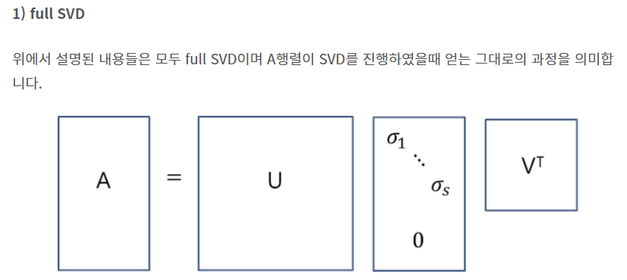
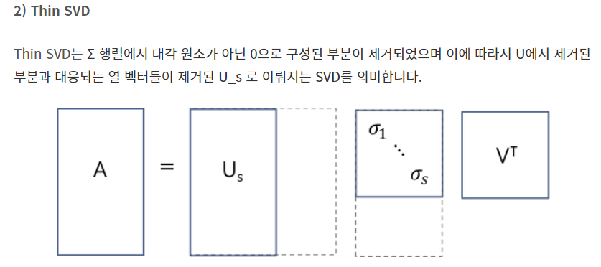
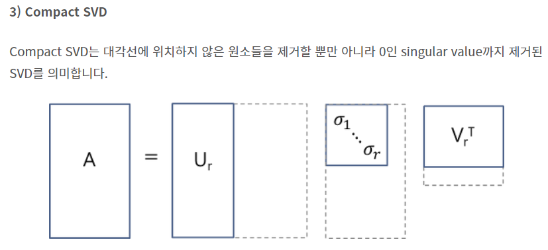
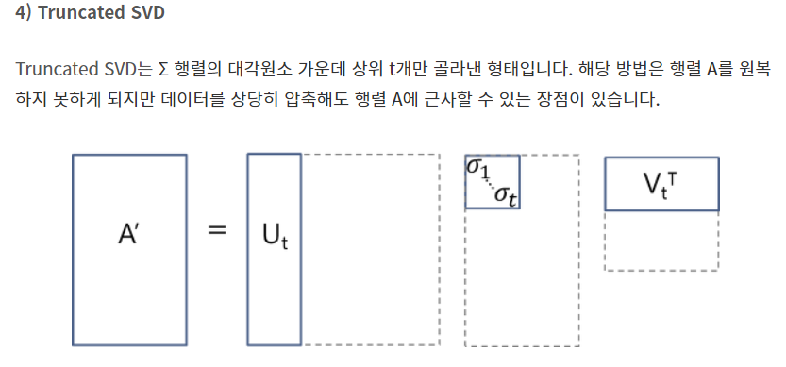
Dimensionality Reduction
Feature Extraction
Feature Extraction
Reduces SVDs

Slide 24
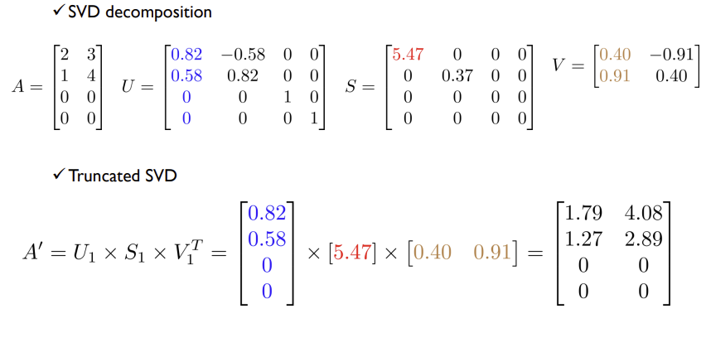
Dimensionality Reduction
Feature Extraction
Feature Extraction
Reduces SVDs

Slide 25
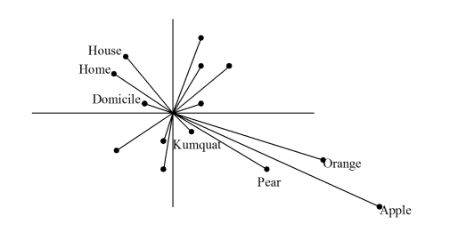
Dimensionality Reduction
Feature Extraction
Feature Extraction
Reduces SVDs
불분명한 관계도 찾을 수 있다.
차원을 축소 해도 거리 관계가 보존된다.

Slide 26
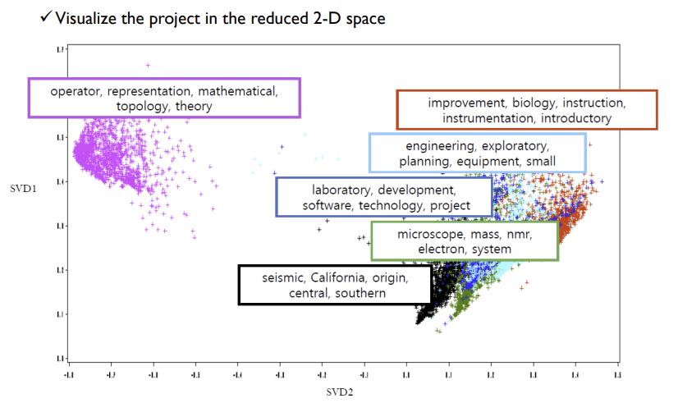
Dimensionality Reduction
Feature Extraction
Feature Extraction
Reduces SVDs
불분명한 관계도 찾을 수 있다.
차원을 축소 해도 거리 관계가 보존된다.

Slide 27


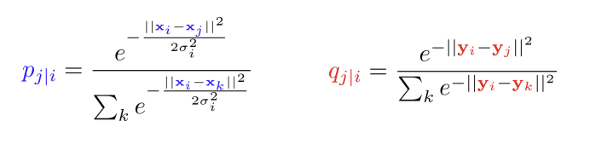
Dimensionality Reduction
Feature Extraction
Stochastic Neighbor Embedding
차원을 줄이더라도 데이터 간의 거리(이웃)는 유사해야 한다.
확률적 결정을 한다.
데이터 간의 거리는 유클리드 거리를 이용해 정의한다.
데이터의 분산 정도에 따라, 달라짐으로 정규화를 해야한다.
표준편차가 크면, 멀리 있어도 이웃으로 정의 할 확률이 커진다.
표준편차가 크면, 엔트로피 값이 커진다. 작다면 엔트로피 값이 낮아진다.
q는 우리가 찾아야 하는 것을 의미한다.(축소된 공간)

Slide 28

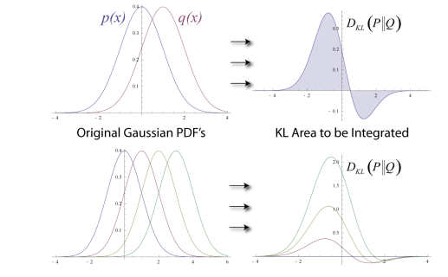
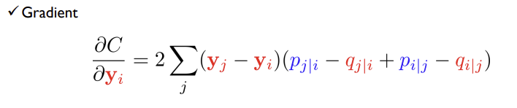
Dimensionality Reduction
Feature Extraction
Stochastic Neighbor Embedding
q의 y값을 찾는것이 목표이다.
쿨백 라이블러 발산(KL Divergence)를 이용한다.
비용함수를 밑과 같이 정의한다.

Slide 29
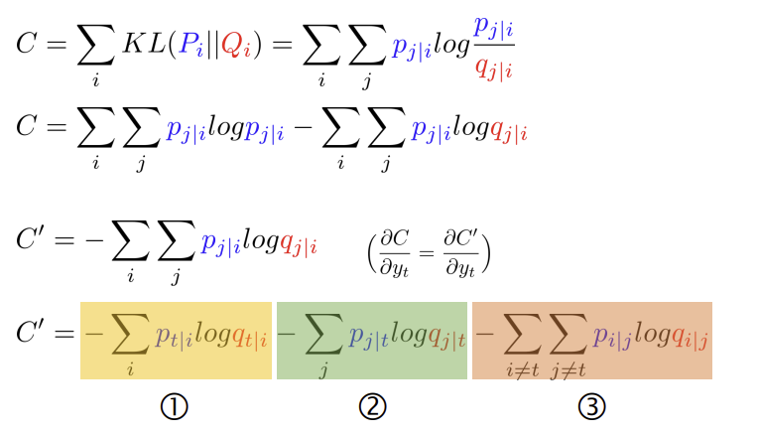
Dimensionality Reduction
Feature Extraction
Stochastic Neighbor Embedding
비용함수를 최소로 하는 yi값을 찾아야 한다.

Slide 30
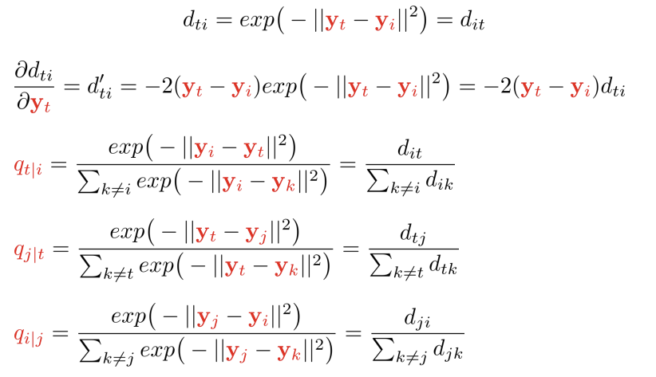
Dimensionality Reduction
Feature Extraction
Stochastic Neighbor Embedding
비용함수를 최소로 하는 yi값을 찾아야 한다.

Slide 31
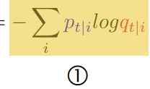
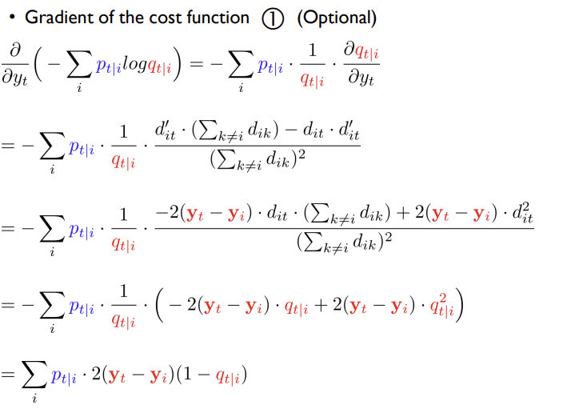



Dimensionality Reduction
Feature Extraction
Stochastic Neighbor Embedding
비용함수를 최소로 하는 yi값을 찾아야 한다.

Slide 32
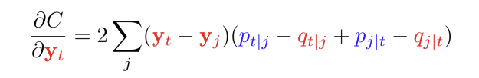
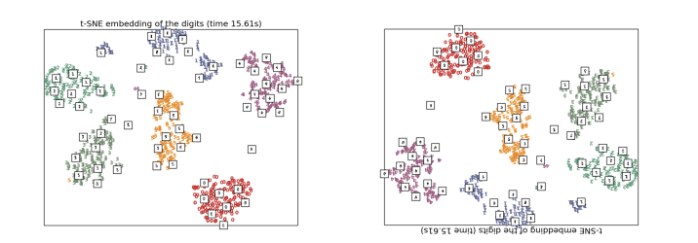
Dimensionality Reduction
Feature Extraction
Stochastic Neighbor Embedding
비용함수를 최소로 하는 yi값을 찾아야 한다.

Slide 33
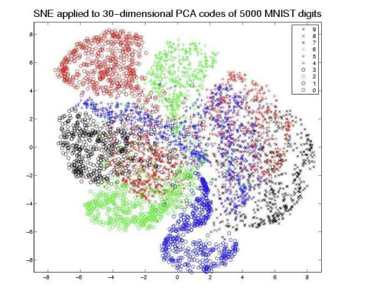
Dimensionality Reduction
Feature Extraction
Stochastic Neighbor Embedding
비용함수를 최소로 하는 yi값을 찾아야 한다.
거리가 너무 가까워진다.

Slide 34
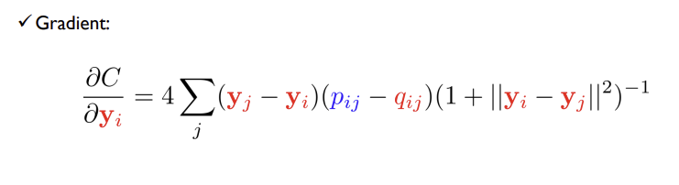
Dimensionality Reduction
Feature Extraction
T – Stochastic Neighbor Embedding
비용함수를 최소로 하는 yi값을 찾아야 한다.
거리가 너무 가까워진다.
해결하기 위해 정규분포 대신 t분포를 사용한다.

Slide 35
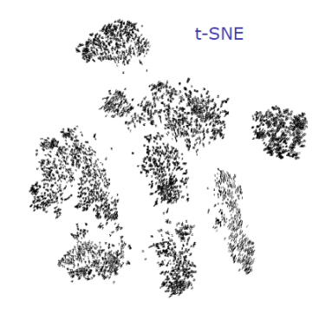
Dimensionality Reduction
Feature Extraction
T – Stochastic Neighbor Embedding
비용함수를 최소로 하는 yi값을 찾아야 한다.
거리가 너무 가까워진다.
해결하기 위해 정규분포 대신 t분포를 사용한다.

